Slide 1
Leandro Haruo Aoyagi
Universidade Federal de São Carlos – Campus Sorocaba
Email: aoyagi.haruo@gmail.com

Slide 2
Resumo da Apresentação
Comutadores (Switches)
O problema das redes atuais
Alternativas para o problema
O que é o OpenFlow?
Os switches OpenFlow
Exemplos de Aplicações
Conclusão

Slide 3
Comutadores (Switch)
Repassa o pacote de acordo com o endereço de destino;
Filtragem dos pacotes que devem ser descartados;
Tabelas ARP;

Slide 4
O problema das redes atuais
As redes de computadores se tornaram essenciais na infra-estrutura de nossas empresas, residências e escolas.
Aumento do número de equipamentos e protocolos instalados
Barreira de entrada de novas idéias
Falta de maneiras práticas para testar novos experimentos

Slide 5
O problema das redes atuais
Ganhar a confiança para uma implantação generalizada;
Rede está “ossificada”.

Slide 6
Alternativas para o problema
Redes virtualizadas programáveis como o GENI.
Proposta interessante;
Projeto ambicioso, custoso e de longo-prazo.

Slide 7
Alternativas para o problema
Procurar uma alternativa mais barata, e de curto prazo;
Com ambientes do nosso cotidiano e de menor escala;
Nossos Campi Universitários;
Como pesquisadores, como realizar experimentos nas redes dos nossos campi?

Slide 8
Alternativas para o problema
Como ganhar a confiança dos administradores de rede para que eles se sintam confortáveis em permitir a introdução de equipamentos experimentais na rede?
Como os pesquisadores poderiam controlar uma parte da rede sem perturbar os outros que dependem dela?
Quais funcionalidades seriam necessárias?

Slide 9
Alternativas para o problema
Convencer os fornecedores de marca a produzirem switches e roteadores com plataformas abertas, virtualizadas e programáveis;
Improvável em curto prazo;
Equipamentos diferem de fornecedor para fornecedor;
Plataformas abertas abrem portas à novas concorrências.

Slide 10
Alternativas para o problema
Plataformas abertas existentes não possuem desempenho necessário;
Plataformas com hardware especializado em encaminhamento de pacotes como a Supercharged PlanetLab;
Muito promissora, mas também não é adequada pois é muito cara e indicada para grandes centros de comutação.
NetFPGA, placa PCI de baixo custo, FPGA programável para processamento de pacotes e quatro portas. (Só suporta 4 interfaces)

Slide 11
A proposta do OpenFlow
Experimentos e testes de novas propostas em redes com baixo custo em nossas Universidades;
Através de mecanismos que isolam o tráfego do fluxo de produção do fluxo experimental;
possibilita a adição de novas funcionalidades nos equipamentos comerciais sem a necessidade de expor as plataformas;

Slide 12
O que é o OpenFlow?
Idéia Básica:
tabela de fluxo dos switches e roteadores difere de uma marca para outra;
conjunto de funções comuns;
Explorar essas funções;

Slide 13
Os switches OpenFlow
Formado por no mínimo três partes:
Tabela de fluxo com uma ação associada a cada fluxo que indica ao switch como tratar o fluxo;
Canal seguro que conecta o switch ao controlador da rede. Troca de comandos e pacotes.
Protocolo OpenFlow. Permite que o controlador se conecte de maneira padrão com o switch.

Slide 14
Os switches OpenFlow
Tabela de fluxo:
Uma ação associada a cada fluxo;
Fluxos são tratados de maneira diferente;
Canal seguro:
conecta o switch ao controlador da rede;

Slide 15
Os switches OpenFlow
Protocolo OpenFlow:
permite a configuração da tabela de fluxos;
Administrador consegue dividir o tráfego configurando diferentes tratamentos para cada fluxo;
Pesquisador consegue configurar a tabela de fluxo, dando diferentes tratamentos para os fluxos de teste.

Slide 16
Os switches OpenFlow
Um fluxo possui três campos:
1. Um campo para o cabeçalho de pacote, que define o fluxo;
2. Outro para a ação, que define como o pacote deve ser tratado; e
3. Por fim um campo para as estatísticas, que mantém o controle do número de pacotes e bytes de cada fluxo e o tempo decorrido desde que o ultimo pacote pertencente ao fluxo foi identificado pelo switch.

Slide 17
Os switches OpenFlow
Cabeçalho de um fluxo
É uma tabela 10-tupla.
Um fluxo pode ser definido por todos os dez campos da tabela ou por campos arbitrários.

Slide 18
Os switches OpenFlow
Dois tipos de switches OpenFlow:
Switches OpenFlow dedicados;
Switches com OpenFlow habilitado.

Slide 19
Switches OpenFlow dedicados
Apenas encaminha os pacotes entre as portas do switch de acordo com a configuração da Tabela de Fluxos;
fluxos podem ser definidos de diferentes maneiras.
Verificação de campos arbitrários do cabeçalho. (flexibilidade)

Slide 20
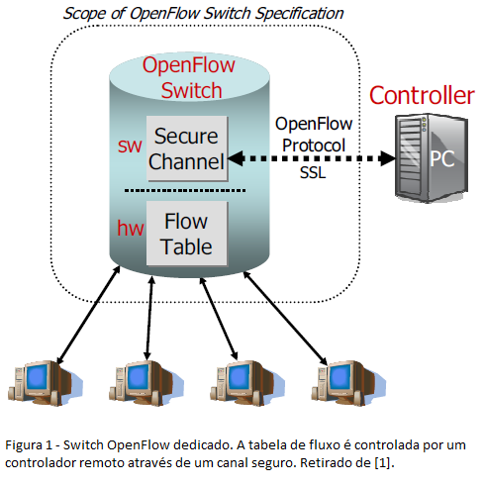
Switches OpenFlow dedicados

Slide 21
Switches OpenFlow dedicados
cada entrada de fluxo possui uma ação associada a ela. As três ações mais básicas são:
1. Encaminhamento dos pacotes do fluxo para uma determinada porta (ou portas).
2. Encapsulamento dos pacotes do fluxo e transmissão para um controlador através do canal seguro. (tratamentos e/ou verificação)
3. Descartar os pacotes do fluxo. Essa ação pode ser utilizada em casos de segurança, para impedir ataques de negação de serviço.

Slide 22
Switches com OpenFlow habilitado
switches, roteadores e pontos de acesso comerciais reforçados com os recursos do OpenFlow;
São adicionados a tabela de fluxo, o canal seguro e o protocolo OpenFlow;
Isola o trafego experimental do de produção;
o trafego experimental usa os mecanismos do OpenFlow;
o trafego de produção utiliza os mecanismos normais de um switch.

Slide 23
Switches com OpenFlow habilitado
Duas opções para garantir o isolamento:
Adição de uma nova ação (encaminhamento dos pacotes através do pipeline normal do switch );
Uso de VLANs, definindo conjuntos separados de VLANs;
Todos precisam conter uma opção ou outra.

Slide 24
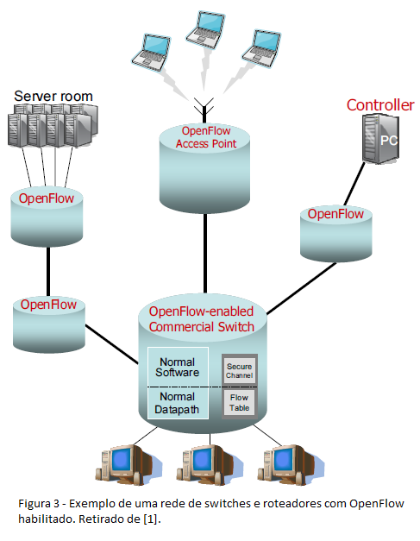
Switches com OpenFlow habilitado

Slide 25
Aplicações
Plataforma experimental;
Exemplos:
Mobilidade;
Redes não IP ;
Processamento de pacotes (conexão direta ou path panel para um NetFPGA)

Slide 26
A proposta do OpenFlow
Flexível para:
Ser passível a implementações de baixo custo e alto desempenho;
Ter capacidade de suportar uma ampla gama de pesquisas científicas;
Garantir isolamento entre o tráfego de pesquisa e o tráfego de produção;
Consistir com a necessidade dos fabricantes de não expor o projeto de suas plataformas.

Slide 27
Conclusão
Abre as portas para que os pesquisadores possam testar suas inovações e garantir que seus experimentos sejam testados em um ambiente suficientemente semelhante ao de uma rede real qualquer;
Acordos entre as redes OpenFlow;
Horizon, projeto sendo realizado no Brasil usando OpenFlow;
A equipe do CPqD envolvida no Projeto GIGA desenvolveu o primeiro switch de pacotes da América do Sul com suporte à especificação 1.0 da tecnologia OpenFlow.
O CPqD, o CTIC (Centro de Pesquisa e Desenvolvimento em Tecnologias Digitais para Informação e Comunicação), a SBC (Sociedade Brasileira de Computação) e o LARC (Laboratório Nacional de Arquiteturas de Redes de Computadores)

